Slide 1
立方体绘制（索引法）

Slide 2
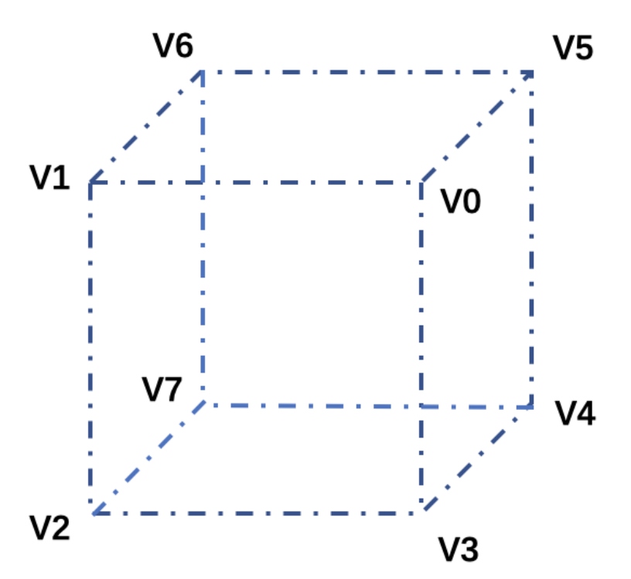
1.1 顶点坐标

Slide 3
1.2 知识点
mode 同 gl.drawArrays()
gl.drawElements
(mode, count, type, offset)
count 要绘制的顶点数量
type 顶点数据类型
offset 索引数组开始绘制的位置

Slide 4
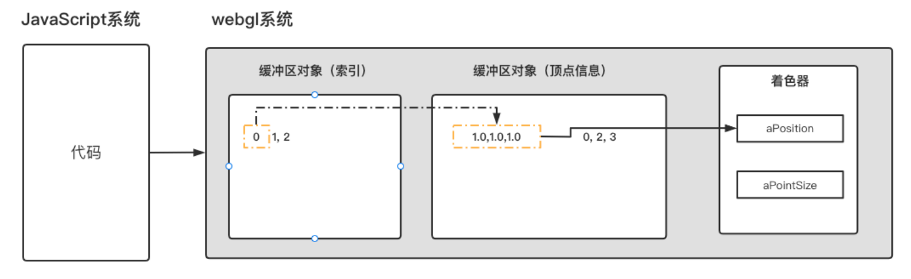
2 索引使用流程

Slide 5
再见~

